Slide 1

Презентацию подготовила учитель начальных классов
МАОУ «СШ №66»
Попкова Ирина Николаевна г. Хабаровск 28.05.2022 год

Slide 2

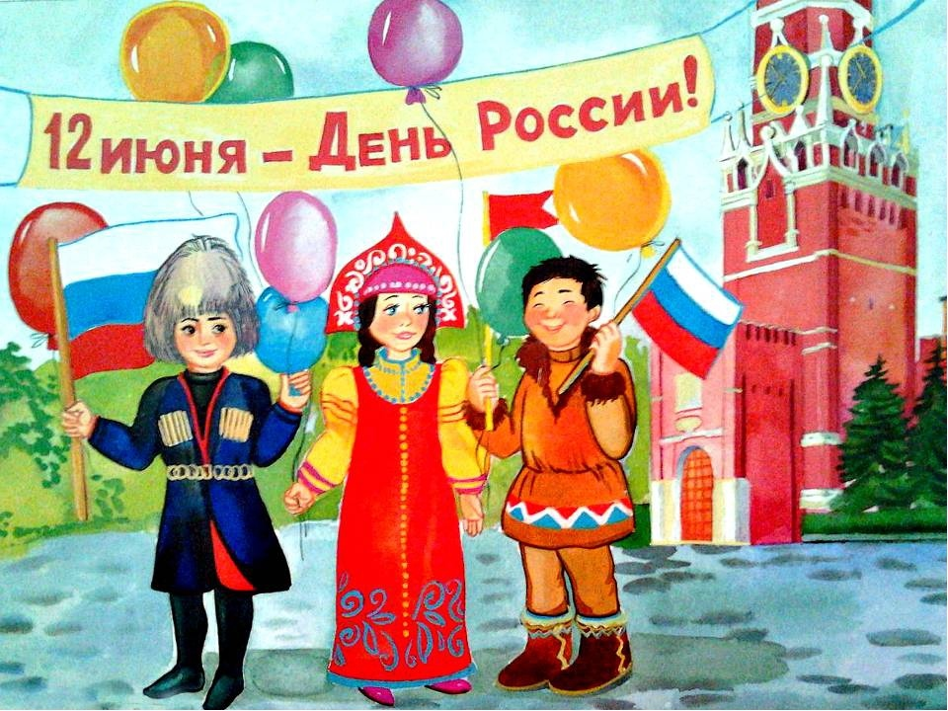

Slide 3


Slide 4



Slide 5


Slide 6


Slide 7

Использованные материалы:
https://catherineasquithgallery.com/uploads/posts/2021-02/1613676833_25-p-fon-dlya-prezentatsii-berezki-28.png
https://lh5.googleusercontent.com/b-N9RgicvEKIAcIIw_GwFD1LFvVQrxx-GpVjZ4LXjPlA7C0WXYLl2RxEG_5MdS0hP9cevzI0ODjTkEtR_VBTTbZfVebF-MK7ZcEz1H113XJmN9OFvPEAHQqVMsqos_bVIDc8CWPziH3ivvH1Mw
http://t602336.dop.obrazovanie33.ru/upload/iblock/dfc/sr6C4laE_90.jpg
http://chstrana.detkin-club.ru/images/custom_1/patriot_3_60c725462bef9.jpg
https://madampodari.ru/wp-content/uploads/8/1/e/81e207ff21709bc5c7c295fbaba710b8.jpeg
https://avatars.mds.yandex.net/get-zen_doc/3446567/pub_5ee2490157defd169d7c4384_5ee2493ceac47909f547c9a1/scale_1200

